Slide 1
COVID-19: Lage National, 26.06.2020 Informationen für den Krisenstab
Datenstand | Anzahl | Änderung zum Vortag |  | Inzidenz (Fälle/ 100.000 Einw.)
26.06.2020 0:00 Uhr |  | Ganze Zahl | Prozent
Bestätigte Fälle | 192.556 | +477 | +0,2% | 232
Verstorbene | 8.948 | +21 | +0,2% | 10,8
Anteil Verstorbene | 4,6%
Genesene | ca. 177.100
Schätzung der Reproduktionszahl (R)
(aus dem Lagebericht vom 25.06.2020 und gemäß der Berechnung vom 26.06.2020)
Schätzung der Reproduktionszahl (R):
25.06.2020: 0,59 (95%-Prädiktionsintervall: 0,48 – 0,73)
26.06.2020: 0,57 (95%-Prädiktionsintervall: 0,48 – 0,70)
Schätzung eines stabileren R (7-Tage-R):
25.06.2020: 1,11 (95%-Prädiktionsintervall: 1,03 –1,19)
26.06.2020: 1,02 (95%-Prädiktionsintervall: 0,95 – 1,10)
DIVI Datenstand 25.06.2020 | Anzahl | Änderung zum Vortag*
Aktuell ITS | 360
Beatmet | 196
*Aufgrund von Anpassungen der Datenbank können derzeit Veränderungen zum Vortag nicht ausgewiesen werden
Notes:
Quelle: Ordner des aktuellen Lageberichts S:\Projekte\RKI_nCoV-Lage\3.Kommunikation\3.7.Lageberichte

Slide 2
Fälle und Todesfälle pro Bundesland (Datenstand: 26.06.2020. 00:00)
Bundesland | Fälle kumulativ | Differenz Vortag | Fälle kumulativ/ 100.000 Einw. | Fälle in den letzten 7 Tagen | 7-Tage-Inzidenz | Todesfälle | Todesfälle/ 100.000 Einw.
Baden-Württemberg | 35.476 | 30 | 320 | 195 | 1,8 | 1.830 | 16,5
Bayern | 48.202 | 80 | 369 | 272 | 2,1 | 2.594 | 19,8
Berlin | 8.096 | 75 | 216 | 414 | 11,0 | 212 | 5,7
Brandenburg | 3.437 | 9 | 137 | 51 | 2,0 | 165 | 6,6
Bremen | 1.658 | 5 | 243 | 32 | 4,7 | 49 | 7,2
Hamburg | 5.173 | -2 | 281 | 25 | 1,4 | 259 | 14,1
Hessen | 10.707 | 41 | 171 | 193 | 3,1 | 505 | 8,1
Mecklenburg-Vorpommern | 797 | 1 | 50 | 5 | 0,3 | 20 | 1,2
Niedersachsen | 13.422 | 44 | 168 | 253 | 3,2 | 625 | 7,8
Nordrhein-Westfalen | 42.150 | 158 | 235 | 1.656 | 9,2 | 1.673 | 9,3
Rheinland-Pfalz | 6.951 | 11 | 170 | 54 | 1,3 | 235 | 5,8
Saarland | 2.802 | 1 | 283 | 5 | 0,5 | 171 | 17,3
Sachsen | 5.439 | 1 | 133 | 38 | 0,9 | 222 | 5,4
Sachsen-Anhalt | 1.862 | 4 | 84 | 44 | 2,0 | 58 | 2,6
Schleswig-Holstein | 3.144 | 4 | 109 | 13 | 0,4 | 152 | 5,2
Thüringen | 3.240 | 15 | 151 | 27 | 1,3 | 178 | 8,3
Gesamt | 192.556 | 477 | 232 | 3.277 | 3,9 | 8.948 | 10,8

Slide 3
Vergleich KW25/KW24 pro Bundesland (Stand 23.06.2020)
Bundesland | Meldewoche 24 |  | Meldewoche 25 |  | Änderung im Vergleich
 | Anzahl | Inzidenz | Anzahl | Inzidenz | Anzahl | Anteil
Baden-Württemberg | 164 | 1,5 | 178 | 1,6 | 14 | 9%
Bayern | 260 | 2,0 | 248 | 1,9 | -12 | -5%
Berlin | 334 | 8,9 | 508 | 13,6 | 174 | 52%
Brandenburg | 40 | 1,6 | 66 | 2,6 | 26 | 65%
Bremen | 60 | 8,8 | 56 | 8,2 | -4 | -7%
Hamburg | 25 | 1,4 | 25 | 1,4 | 0 | 0%
Hessen | 148 | 2,4 | 243 | 3,9 | 95 | 64%
Mecklenburg-Vorpommern | 9 | 0,6 | 9 | 0,6 | 0 | 0%
Niedersachsen | 364 | 4,6 | 367 | 4,6 | 3 | 1%
Nordrhein-Westfalen | 690 | 3,8 | 1.950 | 10,9 | 1.260 | 183%
Rheinland-Pfalz | 54 | 1,3 | 72 | 1,8 | 18 | 33%
Saarland | 23 | 2,3 | 10 | 1,0 | -13 | -57%
Sachsen | 19 | 0,5 | 60 | 1,5 | 41 | 216%
Sachsen-Anhalt | 50 | 2,3 | 79 | 3,6 | 29 | 58%
Schleswig-Holstein | 9 | 0,3 | 17 | 0,6 | 8 | 89%
Thüringen | 84 | 3,9 | 42 | 2,0 | -42 | -50%
Gesamt | 2.333 | 2,8 | 3.930 | 4,7 | 1.597 | 68%
Notes:
Extra Folie nur Dienstags#
Datei Wochenvergleich_Datum

Slide 4
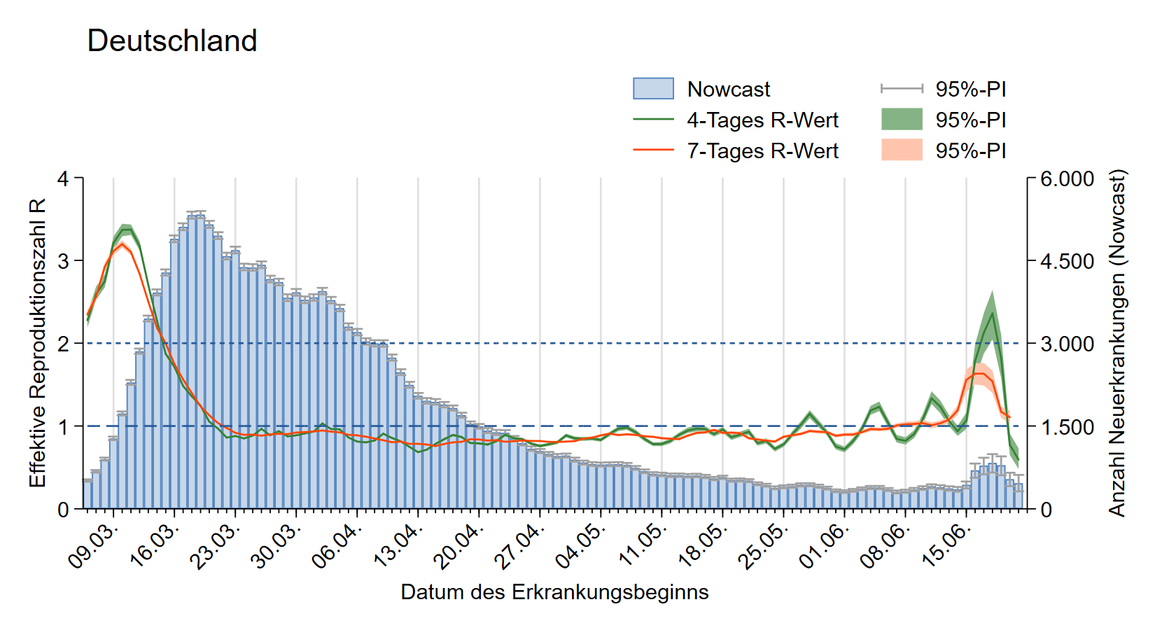
Nowcasting - Schätzung der Reproduktionszahl (R)
(aus dem Bericht an die Bundesländer vom 25.06.2020)
Notes:
„NC_AGsges_Range7_ma4.emf“
S:\Projekte\RKI_nCoV-Lage\2.Themen\2.1.Epidemiologie\Nowcasting\Do-Files\pics\Surveillance\
S:\Projekte\RKI_nCoV-Lage\3.Kommunikation\3.7.Lageberichte\2020-05-13\Nowcast
Aus Nowcasting Bericht für Bundesländer kopieren (Nowcasting_BL.docx)

Slide 5
7-Tages-Inzidenz nach Meldedatum bundesweit (Datenstand 26.06.2020 0:00 Uhr)
Notes:
Datei Fallzahlen_kumulativ_Datum

Slide 6
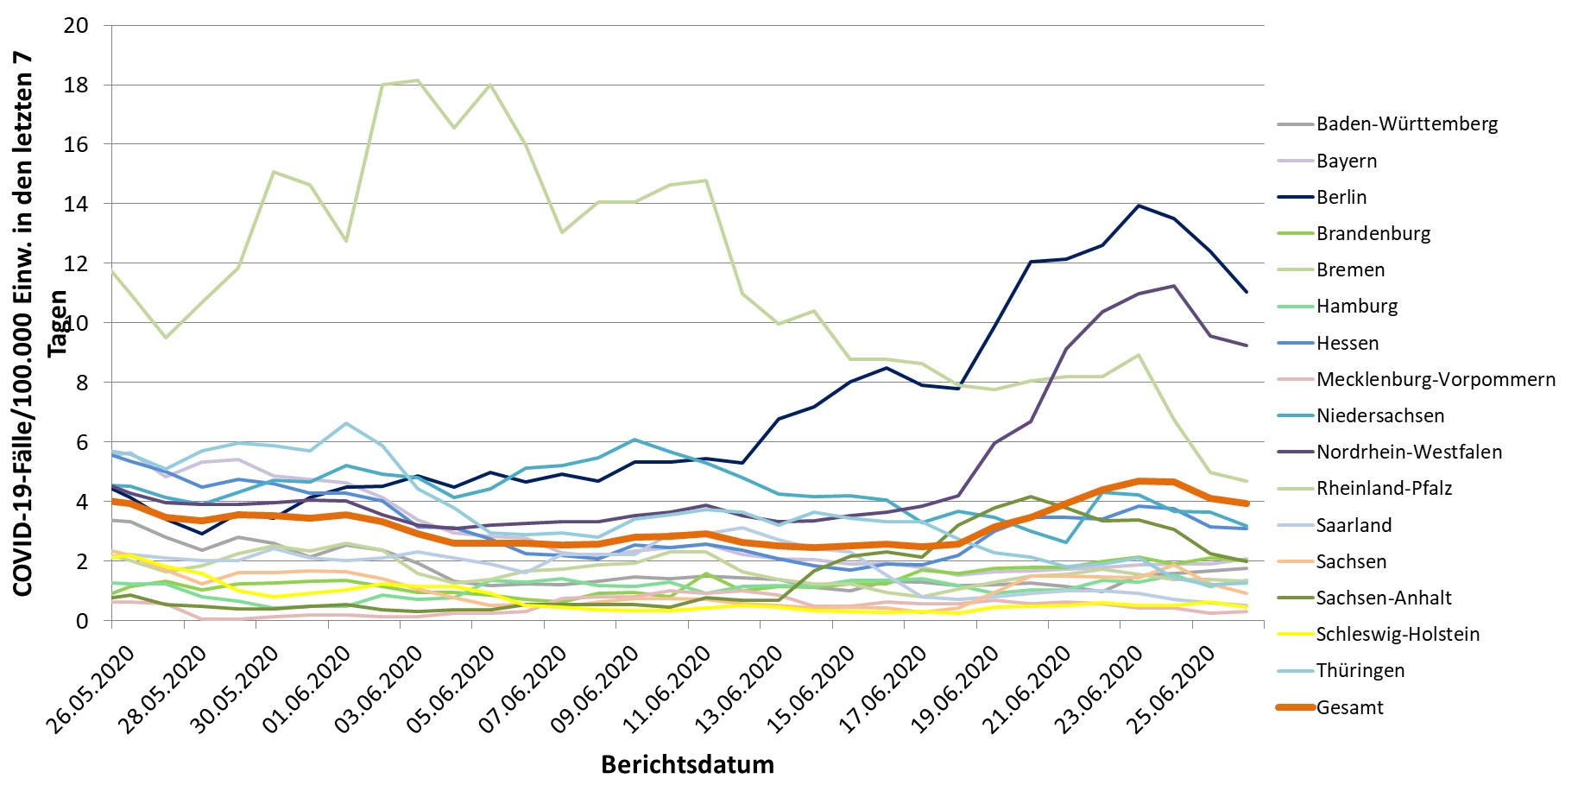
7-Tages-Inzidenz nach Meldedatum Bundesländer (Datenstand 26.06.2020 0:00 Uhr)
Notes:
Datei Fallzahlen_kumulativ_Datum

Slide 7
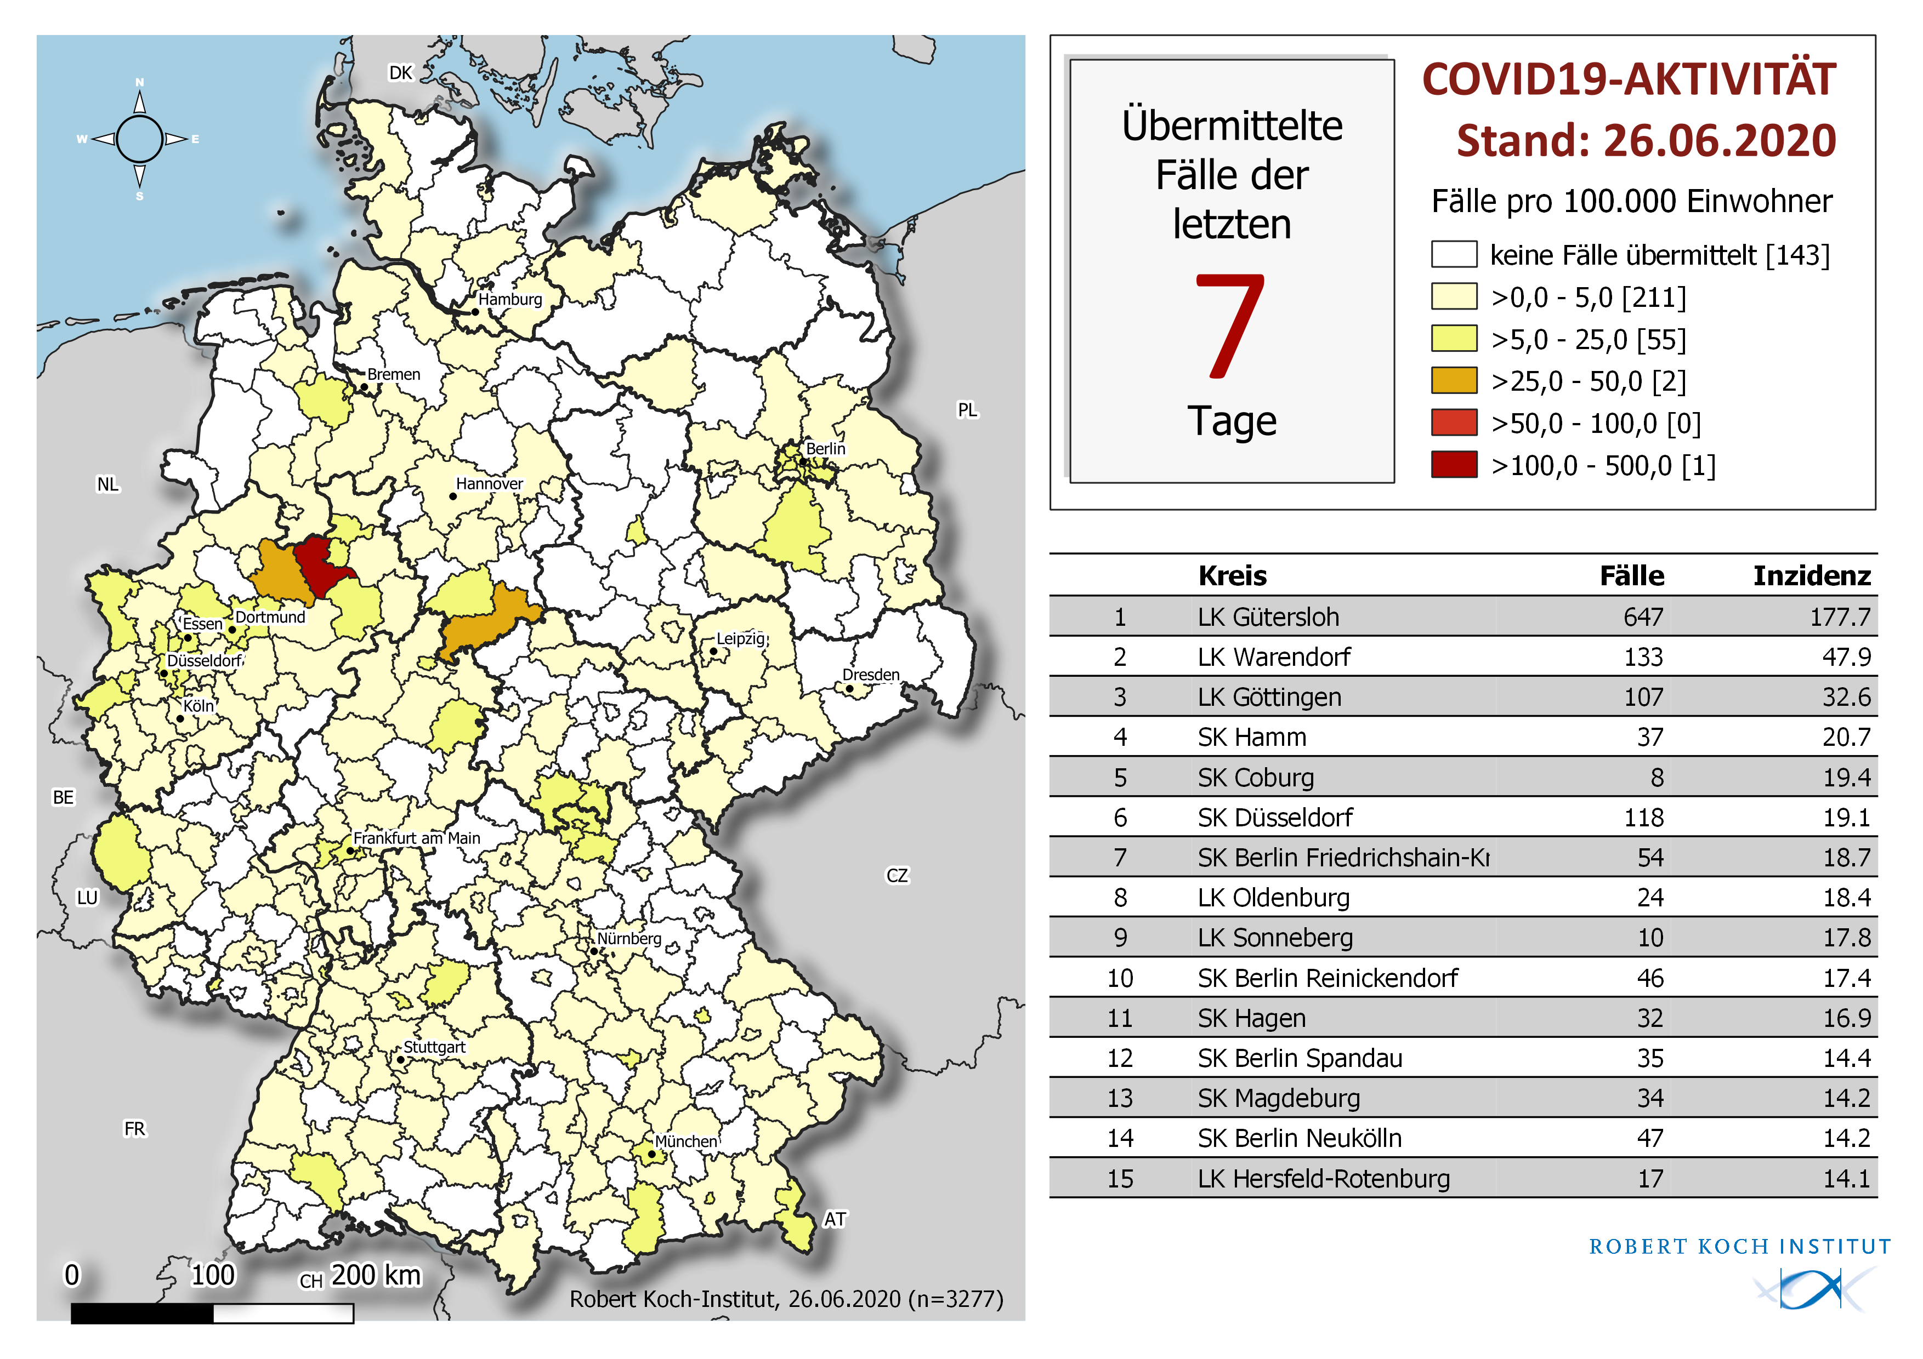
Geografische Verteilung in Deutschland: 7-Tage-Inzidenz
n = | 3.277
2 | LK mit 7-Tages-Inzidenz >25-50Fälle/100.000 Einw.
0 | LK mit 7-Tages-Inzidenz >50-100 Fälle/100.000 Einw.
1 | LK mit 7-Tages-Inzidenz >100-500 Fälle/100.000 Einw.

Slide 8
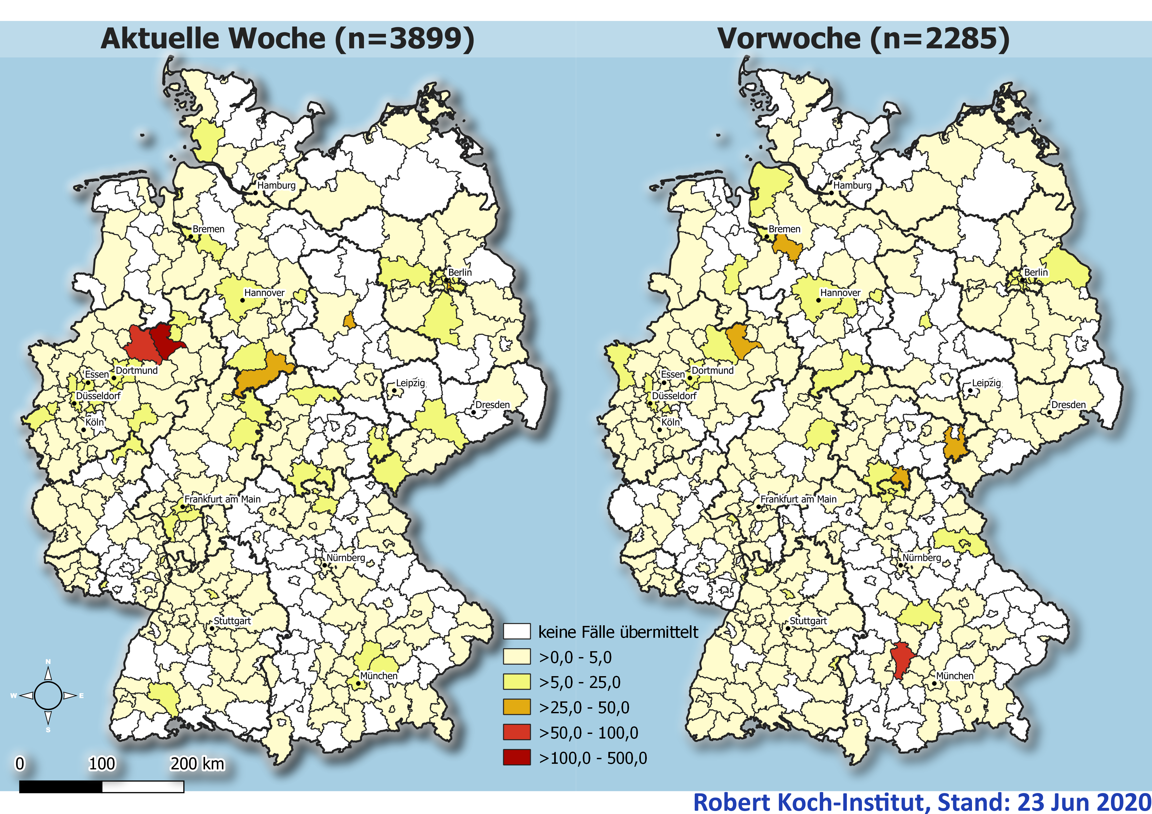
Wochenvergleich Aktuelle/Vorwoche (Stand 23.06.2020)
Notes:
Nur Mittwochs!
Ordner Karten

Slide 9
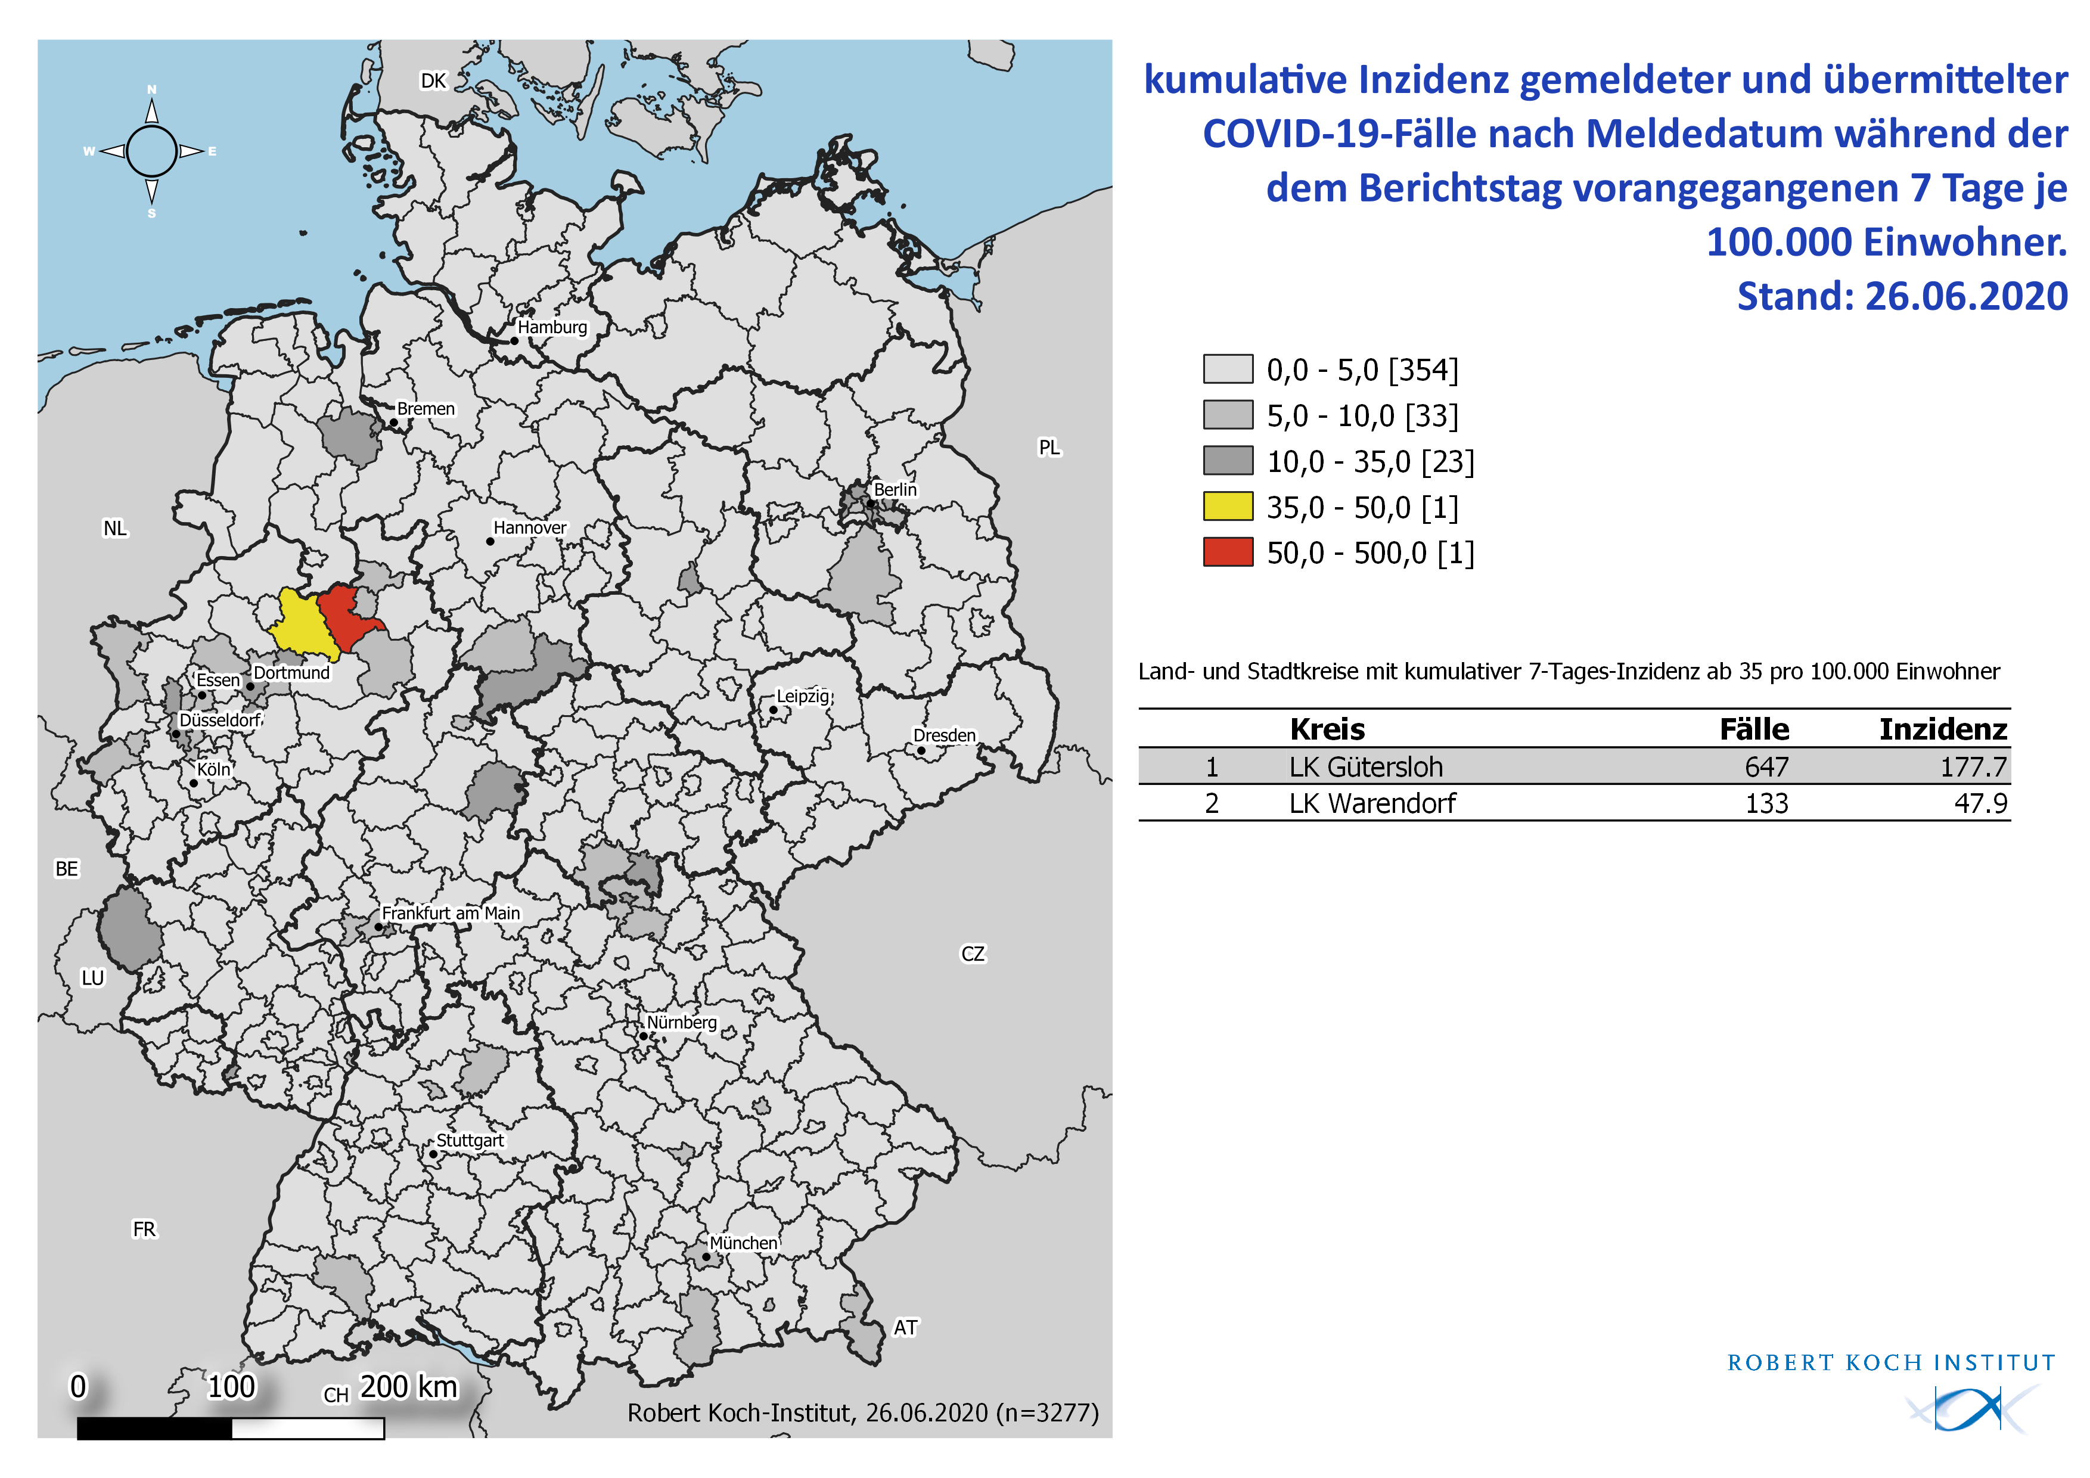
Landkreise mit 7-Tage-Inzidenzen mit >50 bzw. >35 Fälle pro 100.000 Einwohner (Stand 26.06.2020)
 | Landkreis | BL | Anmerkungen
 | LK Gütersloh | NW | Ausbruch in Zusammenhang mit einem fleischverarbeitenden Betrieb, viele Fälle mit Wohnsitz in umliegenden Landkreisen. Weitere Fallfindung und Kontaktpersonennachverfolgung. Sicherheits- und Schutzpaket: Kontaktbeschränkungen. Absonderungsmaßnahmen, Reihentestungen in Einrichtungen und Betrieben, Sicherstellung der Versorgungskapazitäten. Offizielle Informationen des Landkreises: Link
 | LK Warendorf | NW | In Zusammenhang mit Ausbruchsgeschehen in Gütersloh, da Mitarbeiter der fleischverarbeitenden Firma teilweise ihren Wohnsitz im benachbarten Landkreis haben. Allgemeinverfügung: Quarantäne für alle Mitarbeiter des Betriebs und Angehörige bis 03.07.2020. Offizielle Informationen des Landkreises: Link

Slide 10
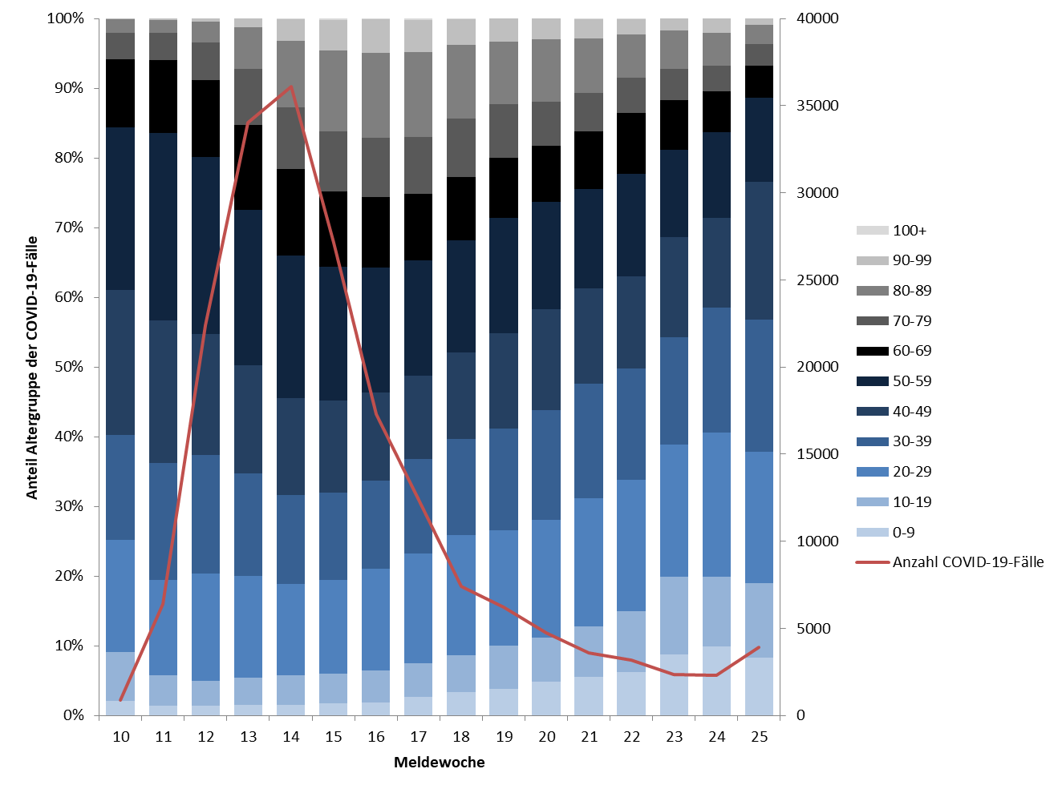
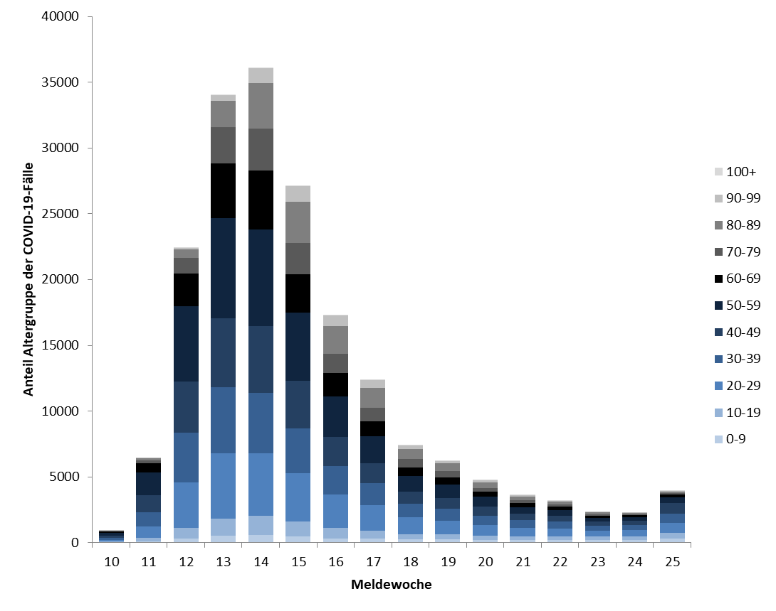
Altersverteilung nach Meldewoche: Gesamtfälle (Datenstand: 23.06.2020. 00:00)
Anzahl Gesamtfälle m. Angaben | 190.378
Notes:
Extra Folie nur Mittwochs
Quelle: Ordner des aktuellen Lageberichts S:\Projekte\RKI_nCoV-Lage\3.Kommunikation\3.7.Lageberichte
Reiter AG10-Meldewoche
Anzahl Gesamtfälle mit Angaben = Summe aus den Fallzahlen der dargestellten Meldewochen summieren (ohne unbekannt)

Slide 11
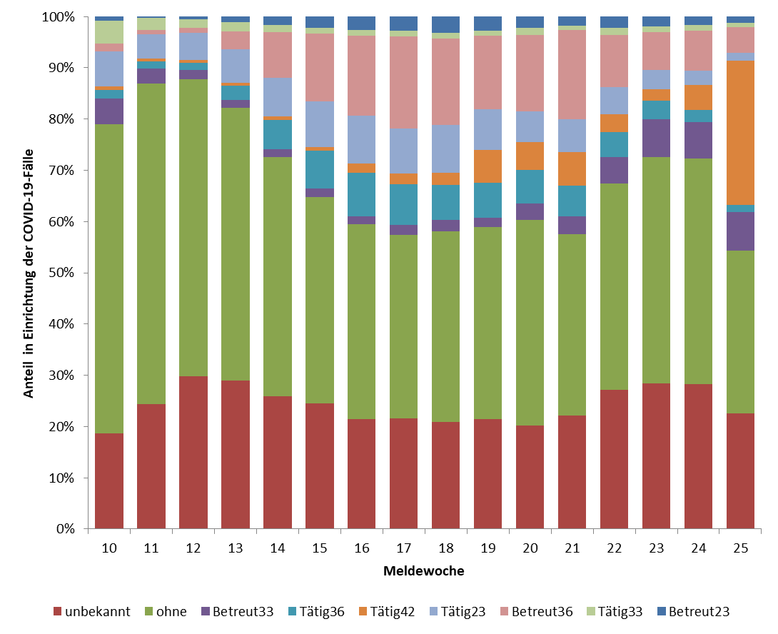
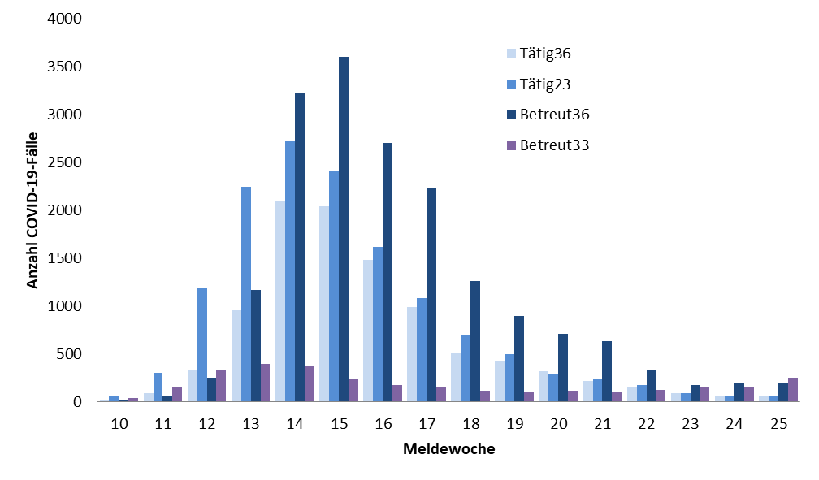
Übermittelte Fälle nach Tätigkeit oder Betreuung in Einrichtungen nach Meldewoche; (Datenstand: 23.06.2020. 00:00)
Notes:
Extra Folie nur Mittwochs
Tabellenblatt Einrichtungen Graphik

Slide 12
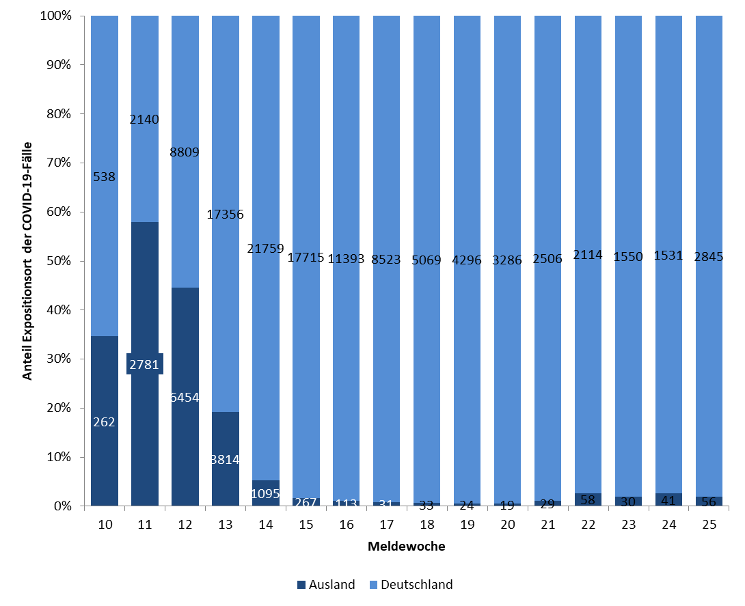
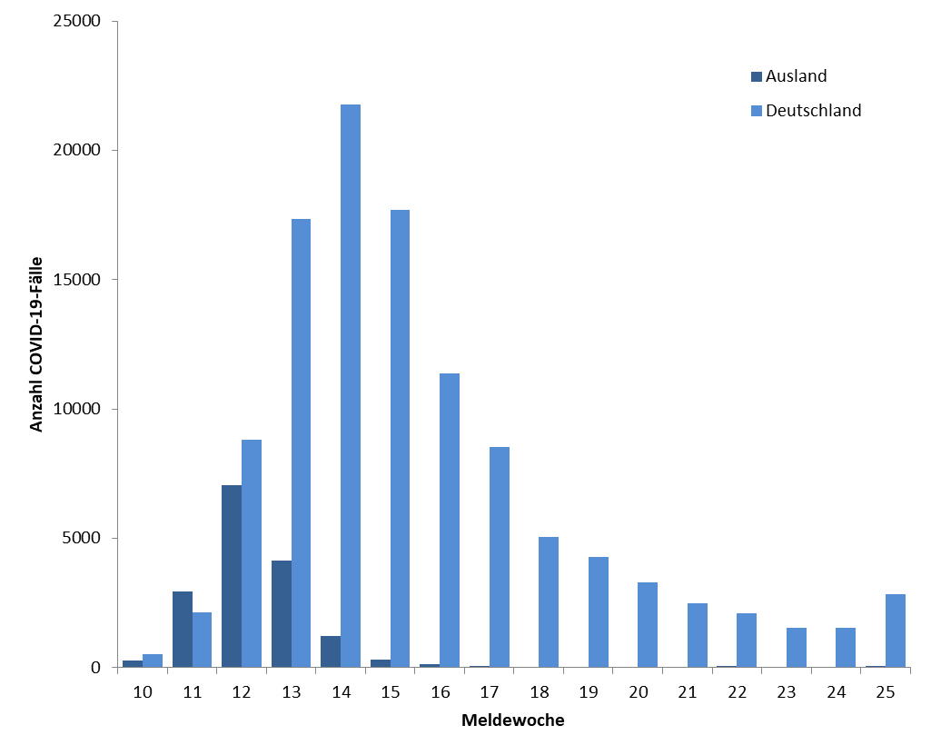
Übermittelte COVID-19-Fälle nach Expositionsort (Datenstand: 23.06.2020, 0:00 Uhr)
Notes:
Extra Folie nur Mittwochs
Tabellenblatt: Expo Meldewoche
----------
Datenquelle: Covid19_Liste, Datenblätter: Expositionsort - Wichtig: vor der nächsten Filterung den vorherigen Filter entfernen!
Expositionsland: 1. Ebene (ohne Deutschland)
Häufig genannte Regionen: 2. Ebene; nach Land filtern

Slide 13
Aktuelle Ausbrüche
Gütersloh, Status 25. 06. 2020 (Bericht C. Frank, Ausbruchsteam)
Fleischverarbeitung : 1.307 Tönnies Mitarbeiter positiv getestet (stand 25.06.; Screening-Tests),
Asymptomatischen-Screening in der Abstrichstelle-Gütersloh: 2/1658 + (0,18%)
Am 25.6.2020 neue KV-Abstrichstelle in Rheda-Wiedenbrück
Fälle in Allgemeinbevölkerung: 46 / 7 Tagen; 23 Fälle hatten nachvollziehbare Kontakte zu Tönnies-Mitarbeitern
die anderen 23 sind scheinbar Einzelfälle, bezüglich Alter, Wohnort und Diagnose-Zeitpunkt breit verteilt
Moers/LK Wesel, Status 25.06.2020 (Presse, PM LK)
Im Rahmen einer Reihenuntersuchung detektierter Ausbruch bei einem Dönerfleischproduzenten; 67 von bisher 80 ausgewerteten Tests sind positiv; weitere Ergebnisse werden erwartet; insgesamt sind laut Presse 275 MA direkt im Unternehmen tätig (und laut PM LK nicht in Sammelunterkünften untergebracht); keine der bisher getesteten Personen ist momentan symptomatisch; weitere 43 KP sind unter Quarantäne gestellt worden
München; Status 25.06.2020 (Bericht LGL)
Ausbruch in einer städtischen Asylunterkunft für unbegleitete Minderjährige; Apartmenthaus; 9 von 19 Fällen positiv getestet; Indexfall + Ehefrau und Bruder mussten stationär aufgenommen werden; 4 Kinder betroffen sowie heilpädagogische Tagesstätte und Kindergarten; Kinder der betroffenen Gruppen unter Quarantäne; Reihentestung von 270 Personen soll am 25.06.2020 erfolgen
Berlin-Neukölln, Status 25.06. 2020; (Ausbruchsteam)
Ariane Halm: Quarantäne von 13 gesamten Wohnhäuser eher locker (keine Zäune und Personenkontrolle), vermutlich nicht immer befolgt; Gesamt-Quarantäne endet Freitag, bis auf Einzelhaushalte in denen später noch Personen positiv getestet wurden; diese Woche Mi und Do (1, 2d vor Quarantäneablauf) werden den Bewohnern freiwillige Testungen angeboten, durchgeführt durch GA, RKI zusammen mit Sprachmittlern, die als sehr hilfreich empfunden werden; es scheint, dass nicht alle Bewohner der quarantänisierten Wohnhäuser getestet wurden
Presse (24.06.2020): Rund 370 unter Quarantäne stehende Haushalten in Neukölln, 106 positive Tests (+ 8 zum Vortag). Insgesamt seien 798 Tests durchgeführt worden, noch lägen aber nicht alle Ergebnisse vor.
Notes:
Quelle: Ausbruch Wiesenhof: https://www.merkur.de/welt/corona-deutschland-schlachthof-wiesenhof-toennies-oldenburg-ausbruch-skandal-wildeshausen-zr-13808562.html (25.06.2020)

Slide 14
Aktuelle Ausbrüche
Oldenburg, Status 25.06.2020 (Presse)
Presse: Ausbruch weitet sich auf Personen im Umkreis der Angestellten aus; in Cloppenburg erkrankten zwei Schüler und deren Mutter, deren Vater/Ehemann in dem betroffenen Betrieb arbeitet;
Stand 24.06.2020 (NLGA): Puten-Schlachtbetrieb (Wiesenhof), 23 Infizierte (50 getestet), 150 KP1, Testung aller 1.100 Mitarbeiter geplant. Reihentestung folge einer kranken Mitarbeiterin
Berlin-Friedrichshain, Status 24.06.2020 (GA FH)
Wohnblock nahe des Ostbahnhofs im Berliner Ortsteil Friedrichshain. Aufgrund vereinzelt positiver Fälle wurde den Bewohnern eine Testung angeboten am 16.06. und 18.06. Von den 171 getesteten Personen wurden 47 positiv getestet. Die Personen mit der laborbestätigten Covid-19 Infektion und deren Kontaktpersonen befinden sich in häuslicher Quarantäne laut der RKI Empfehlungen.
Göttingen, Status 26.06.2020 (Presse)
Quarantäne für Wohnkomplex wurde aufgehoben, bleibt nur für Infizierte bestehen.
24.06. : Wohnkomplex Groner Str.: Die ersten 350 Menschen durften am 22.06. ihre Wohnungen verlassen. Sie waren zuvor zweimal negativ auf das Virus getestet worden. Demonstrationen gegen Wohnsituation am 23.06.
Stand 20.06. (email Zimmermann): 120 Personen positiv, Nicht-Haushaltskontakt Testungen abgebrochen aufgrund von Ausschreitungen; Betonung der Wichtigkeit von Sprachmittlern und einer aufgeschlossenen Zusammenarbeit der Behörden/Ausbruchsteams mit der Community; Quarantäne für den gesamten Wohnblock
Schultestungen: Testung von Schülern und Lehrern am 21.06. vorgenommen
Grenzdurchgangslager Friedland (LK Göttingen): Status 23.06.2020 (Presse)
19 Geflüchtete, 1 Mitarbeiterin infiziert
Reihentestung am 21.06.2020, Wiederholung am 25.06.2020
Alle Bewohner befinden sich daher in häuslicher Quarantäne
1 Familie aus Kazachstan positiv getestet, die mit dem Flugzeug nach Friedberg gereist ist, in derselben Maschine waren insgesamt 35 andere Personen mit Ziel Friedberg, 4 symptomatische Fälle (negativ getestet) bereits vor Ort,
alle räumlich getrennt und gesamtes Lager wird getestet (zwischen 200-300 Personen)

Slide 15
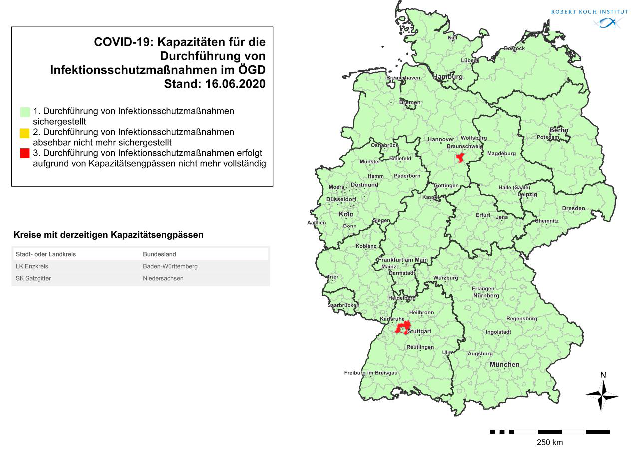
Überlastungsanzeigen
(aus dem Bericht vom 16.06.2020)
Kreise mit derzeitigen Kapazitätsengpässen
Stadt- oder Landkreis | Bundesland
LK Enzkreis | Baden-Württemberg
SK Salzgitter | Niedersachsen
Notes:
Nur Mittwochs: aus dem Wochenbericht_Kapazitätserfassung von Epialert ans BMG (vom Dienstag)

Slide 16
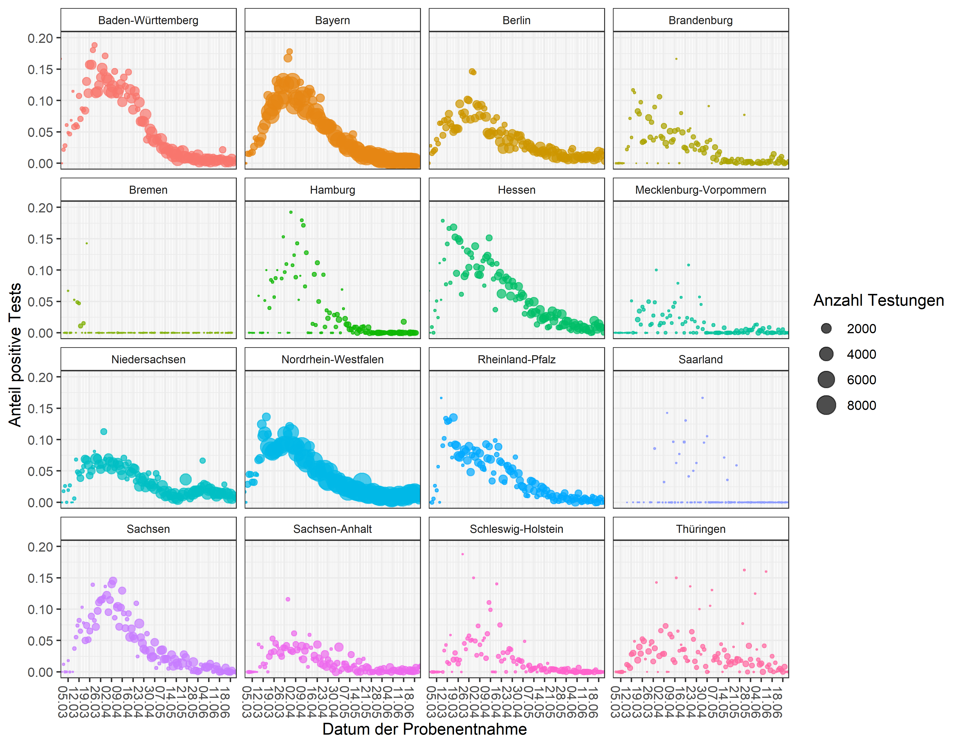
Anteil der positiven Tests nach Bundesland (Stand 23.06.2020)

Slide 17
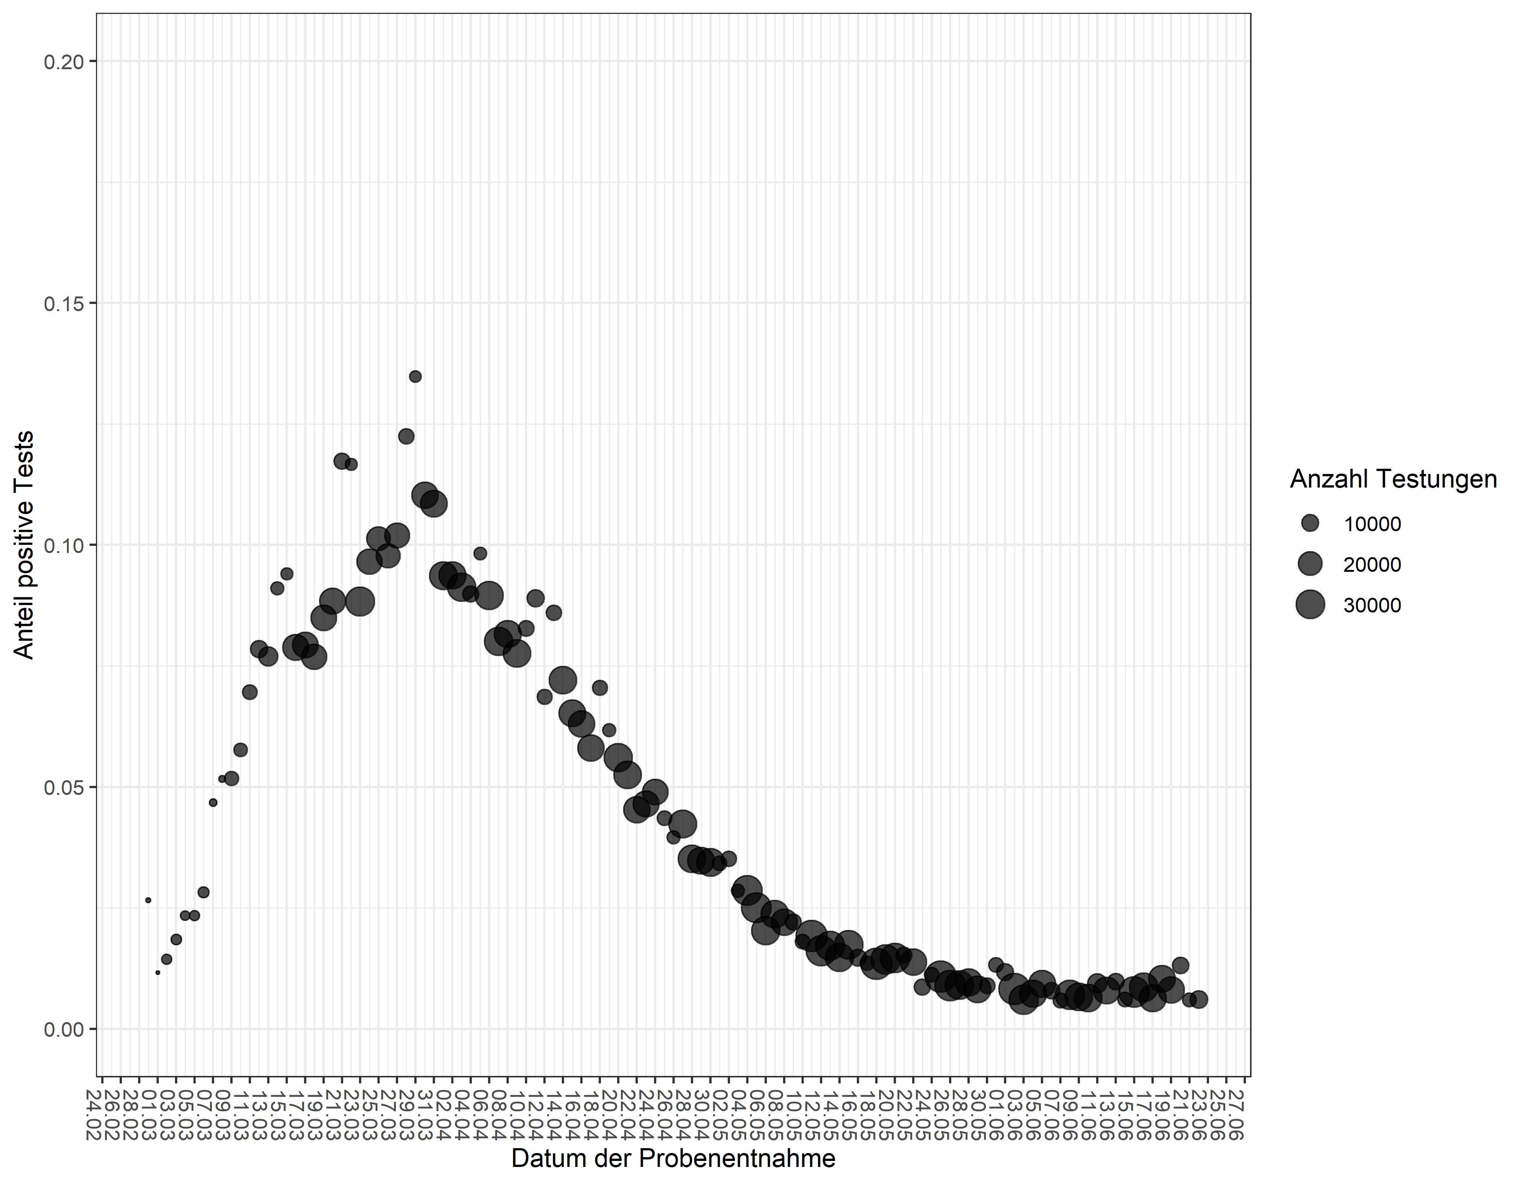
Anteil der positiven Tests, bundesweit (Stand 22.06.2020)

Slide 18
Anzahl Labortestungen (Datenstand 23.06.2020)
KW* 2020 | Anzahl Testungen | Positiv getestet | Positiven- rate (%) | Anzahl übermittelnde Labore
Bis einschließlich KW 10 | 124.716 | 3.892 | 3,1 | 90
KW 11 | 127.457 | 7.582 | 5,9 | 114
KW 12 | 348.619 | 23.820 | 6,8 | 152
KW 13 | 361.515 | 31.414 | 8,7 | 151
KW 14 | 408.348 | 36.885 | 9,0 | 154
KW 15 | 380.197 | 30.791 | 8,1 | 164
KW 16 | 331.902 | 22.082 | 6,7 | 168
KW 17 | 363.890 | 18.083 | 5,0 | 178
KW 18 | 326.788 | 12.608 | 3,9 | 175
KW 19 | 403.875 | 10.755 | 2,7 | 182
KW 20 | 432.666 | 7.233 | 1,7 | 183
KW 21 | 353.467 | 5.218 | 1,5 | 179
KW 22 | 405.269 | 4.310 | 1,1 | 178
KW 23 | 340.986 | 3.208 | 0,9 | 176
KW 24 | 325.416 | 2.713 | 0,8 | 169
KW 25 | 377.544 | 5.046 | 1,3 | 168
Summe | 5.412.655 | 225.640
KW*, für die die Angabe prognostisch erfolgt ist: | Anzahl übermit-telnde Labore | Testkapazität pro Tag | Neu ab KW15: wöchentliche Kapazität anhand von Wochenarbeitstagen
KW11 | 28 | 7.115 | -
KW12 | 93 | 31.010 | -
KW13 | 111 | 64.725 | -
KW14 | 113 | 103.515 | -
KW15 | 132 | 116.655 | -
KW16 | 112 | 123.304 | 730.156
KW17 | 126 | 136.064 | 818.426
KW18 | 133 | 141.815 | 860.494
KW19 | 137 | 153.698 | 964.962
KW20 | 134 | 157.150 | 1.038.223
KW21 | 136 | 159.418 | 1.050.676
KW22 | 143 | 156.824 | 1.017.179
KW23 | 137 | 161.911 | 1.083.345
KW24 | 139 | 168.748 | 1.092.448
KW25 | 138 | 166.445 | 1.099.355
KW26 | 137 | 169.473 | 1.112.075
In KW 25 gaben 46 Labore einen Rückstau von insgesamt 553 abzuarbeitenden Proben an. 29 Labore nannten Lieferschwierigkeiten für Reagenzien
Notes:
Daten für Krisenstab 26.06 schon eingetragen.

Slide 19
Wöchentliche Sterbefallzahlen in Deutschland (Pressemitteilung destatis 05.06.2020)
Phase der zeitweisen Übersterblichkeit scheint beendet
KW19: 17.014 Todesfälle (-501 zur Vorwoche), damit ca. 2% unter dem Durchschnitt der Vorjahre 2016-19 (Nachmeldungen aber noch möglich)
Notes:
Nur Freitags https://www.destatis.de/DE/Presse/Pressemitteilungen/2020/05/PD20_194_12621.html?nn=209016

Slide 20
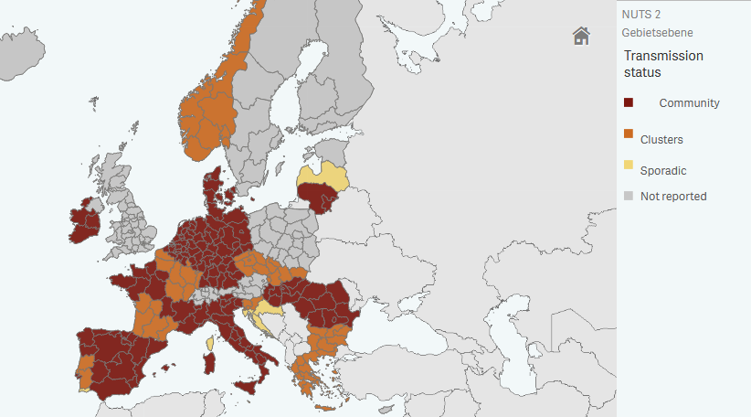
Subnational level of transmission

Slide 21
Epidemiologische Situation Bundesländer (MW 24
Bundesland | Anzahl | Inzidenz | Status Hospitalisierung bekannt | Anzahl Hospitalisierte | Anteil Hospitalisierte | Kontakt bestätigter Fall bekannt | Kontakt ja | Anteil | Anzahl mit Ausbruchs-ID | Anteil
Baden-Württemberg | 157 | 1,42 | 108 | 23 | 21% | 38 | 34 | 89% | 48 | 31%
Bayern | 259 | 1,98 | 238 | 26 | 11% | 55 | 52 | 95% | 110 | 42%
Berlin | 329 | 8,78 | 285 | 40 | 14% | 166 | 150 | 90% | 159 | 48%
Brandenburg | 40 | 1,59 | 39 | 8 | 21% | 7 | 6 | 86% | 15 | 38%
Bremen | 60 | 8,78 | 59 | 7 | 12% | 31 | 31 | 100% | 4 | 7%
Hamburg | 29 | 1,58 | 16 | 1 | 6% | 5 | 5 | 100% | 13 | 45%
Hessen | 147 | 2,35 | 137 | 23 | 17% | 59 | 54 | 92% | 68 | 46%
Mecklenburg-Vorpommern | 9 | 0,56 | 7 | 1 | 14% | 5 | 4 | 80% | 4 | 44%
Niedersachsen | 360 | 4,51 | 225 | 16 | 7% | 151 | 149 | 99% | 112 | 31%
Nordrhein-Westfalen | 689 | 3,84 | 595 | 67 | 11% | 269 | 263 | 98% | 280 | 41%
Rheinland-Pfalz | 51 | 1,25 | 45 | 4 | 9% | 8 | 8 | 100% | 14 | 27%
Saarland | 23 | 2,32 | 23 | 3 | 13% | 8 | 8 | 100% | 4 | 17%
Sachsen | 20 | 0,49 | 17 | 3 | 18% | 2 | 1 | 50% | 0 | 0%
Sachsen-Anhalt | 49 | 2,22 | 49 | 7 | 14% | 19 | 19 | 100% | 16 | 33%
Schleswig-Holstein | 9 | 0,31 | 9 | 2 | 22% | 3 | 2 | 67% | 2 | 22%
Thüringen | 79 | 3,69 | 79 | 15 | 19% | 59 | 58 | 98% | 55 | 70%
Gesamt | 2310 | 2,78 | 1931 | 246 | 13% | 885 | 844 | 95% | 904 | 39%

